Slide 1
Муниципальное автономное дошкольное образовательное учреждение детский сад компенсирующего вида №156
Использование технологий
Базарного В.Ф. в работе с детьми
с нарушениями зрения
Учитель-дефектолог Напалкова Е.Н.

Slide 2
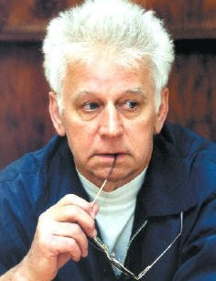
Базарный
Владимир Филиппович
- учёный, врач, педагог-новатор, руководитель Научно-внедренческой лаборатории физиолого-здравоохранительных проблем образования Администрации Московской области (г. Сергиев Посад), доктор медицинских наук, действительный член Академии творческой педагогики, Почётный работник общего образования Российской Федерации.

Slide 3
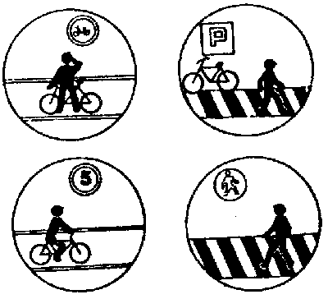
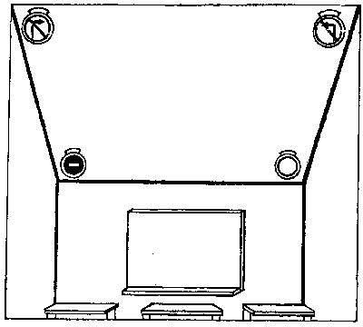
Методика сенсорно-координаторных тренажей с помощью меняющихся зрительно-сигнальных сюжетов
Размещение сигнальных ламп в классной комнате в методике автоматизированных сенсорных тренажей
Зрительно-игровой сюжет в методике автоматизированных сенсорных тренажей

Slide 4
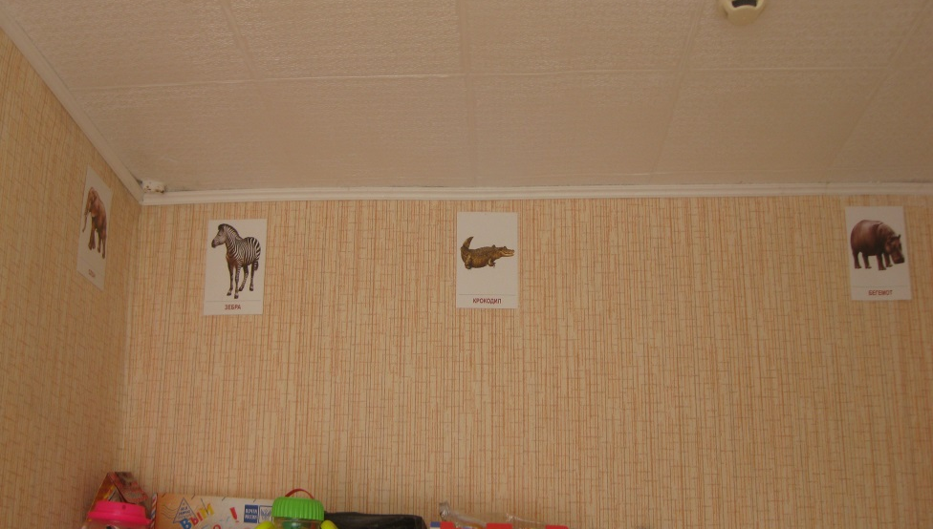
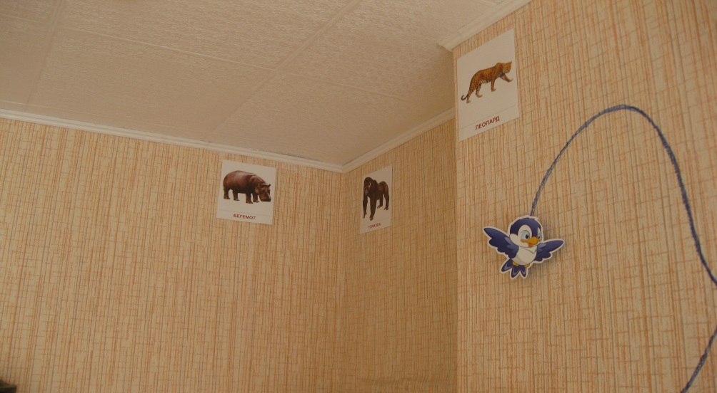
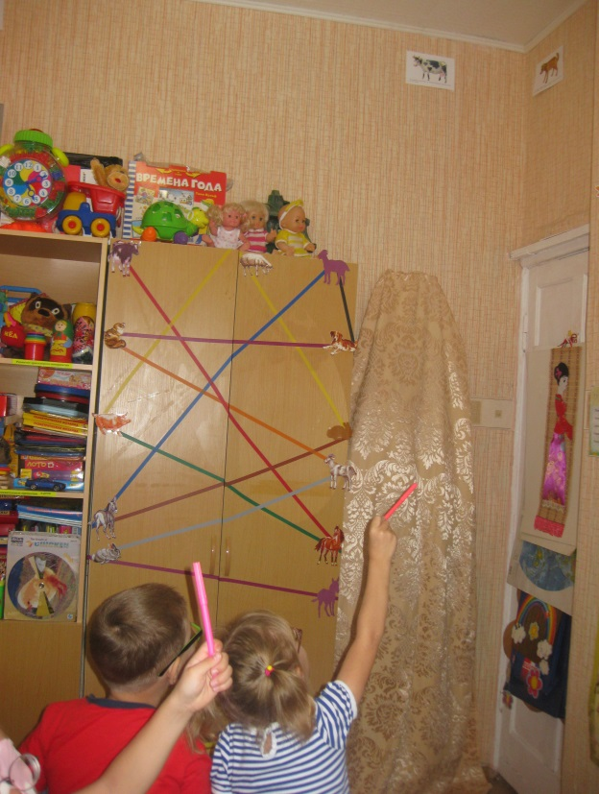
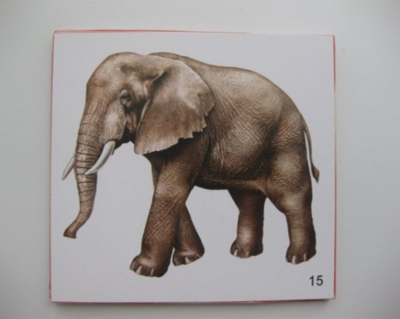
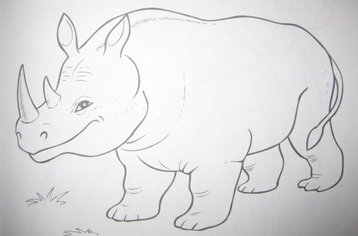
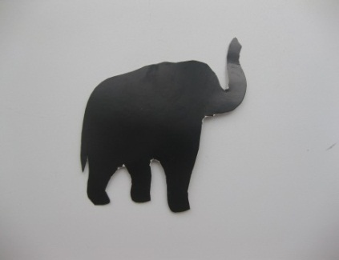
Упражнения с сигнальными метками
Стимульный материал для зрительного поиска

Slide 5
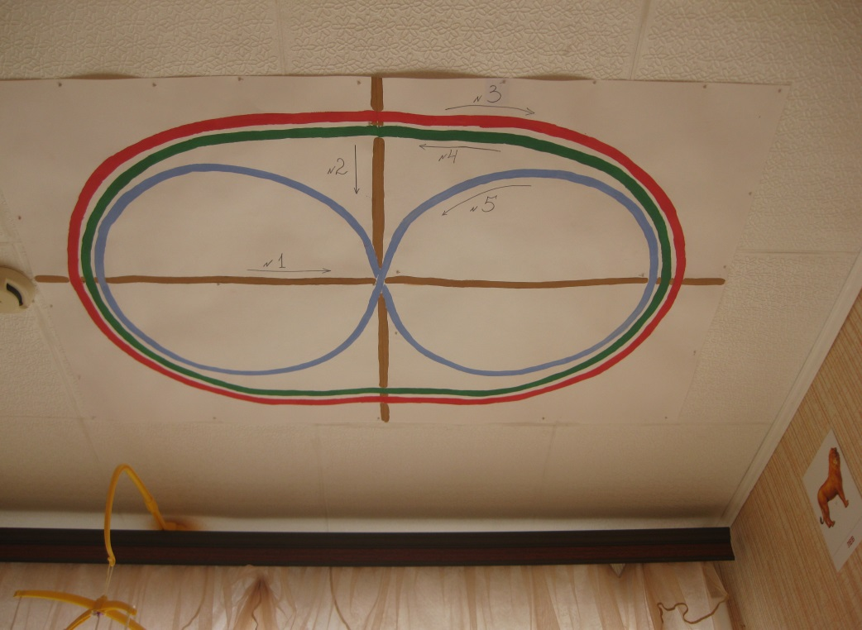
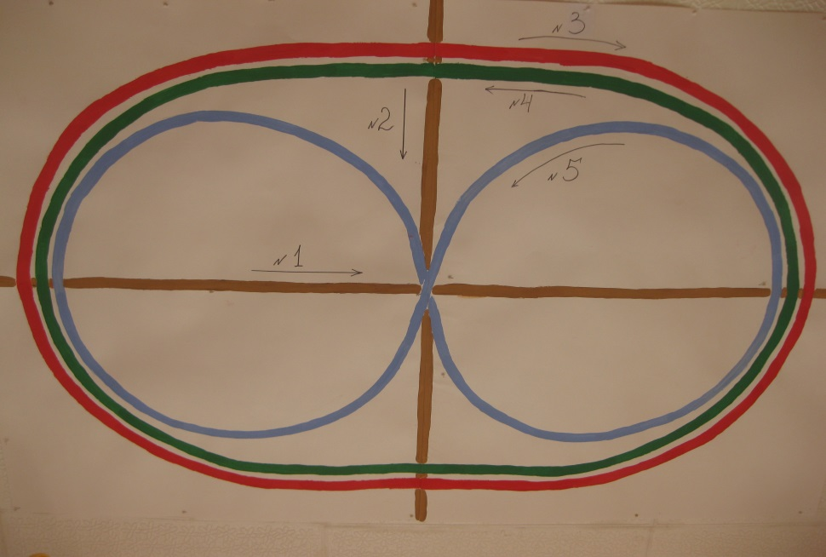
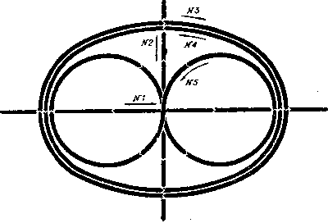
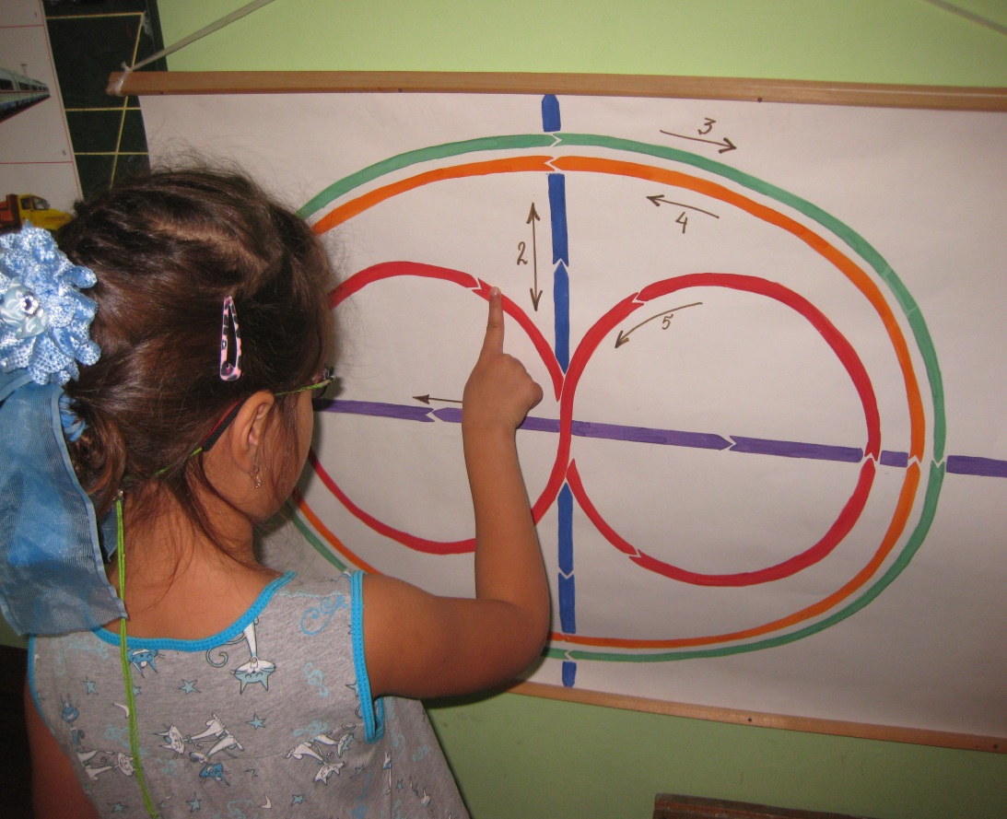
Методика активизации гармонических колебаний в сенсо-моторной сфере с помощью идеальной схемы универсальных символов— "СУС"
Оптимальным местом для нанесения схемы-тренажера является потолок.
При этом цвета должны соответствовать следующим требованиям:
"восьмерка" — изображается ярко-голубым цветом;
"крест" — коричнево-золотистым:
наружный овал — красным;
внутренний овал — зеленым.
Схема зрительно-двигательных траекторий в методике офтальмотренажей

Slide 6
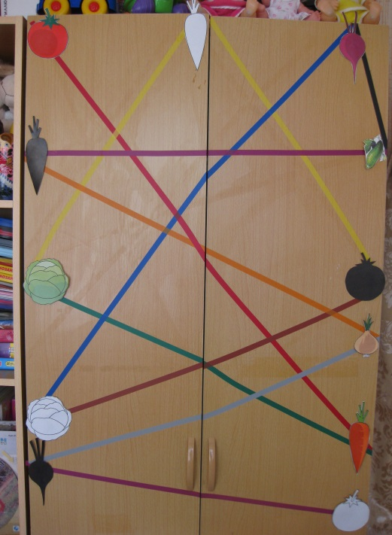
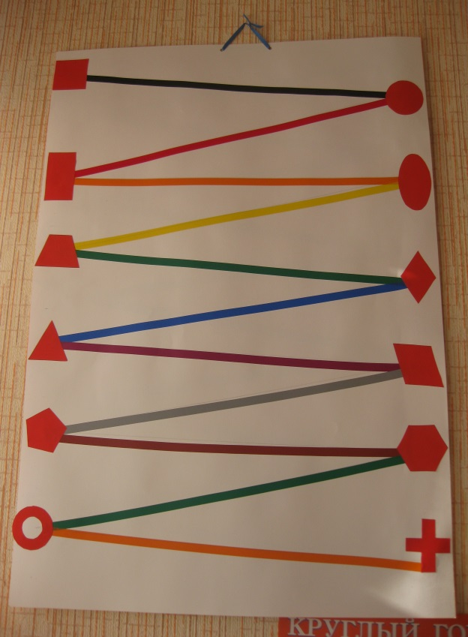
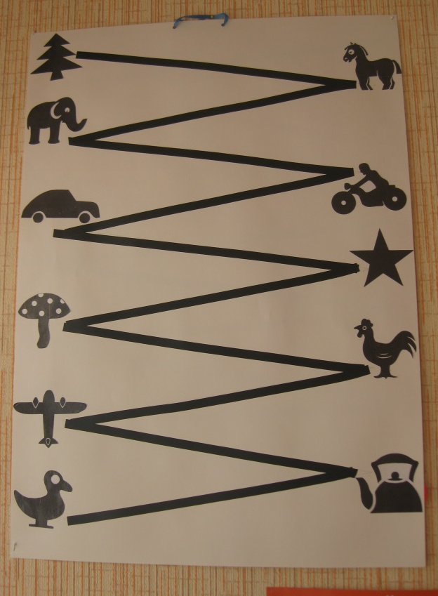
Методика зрительно-координаторных тренажей
Упражнения заключаются в прослеживании глазами по траекториям в позе свободного стояния и базируются на зрительно-поисковых стимулах.
При этом возможно сочетание движений глазами, головой и туловищем.

Slide 7
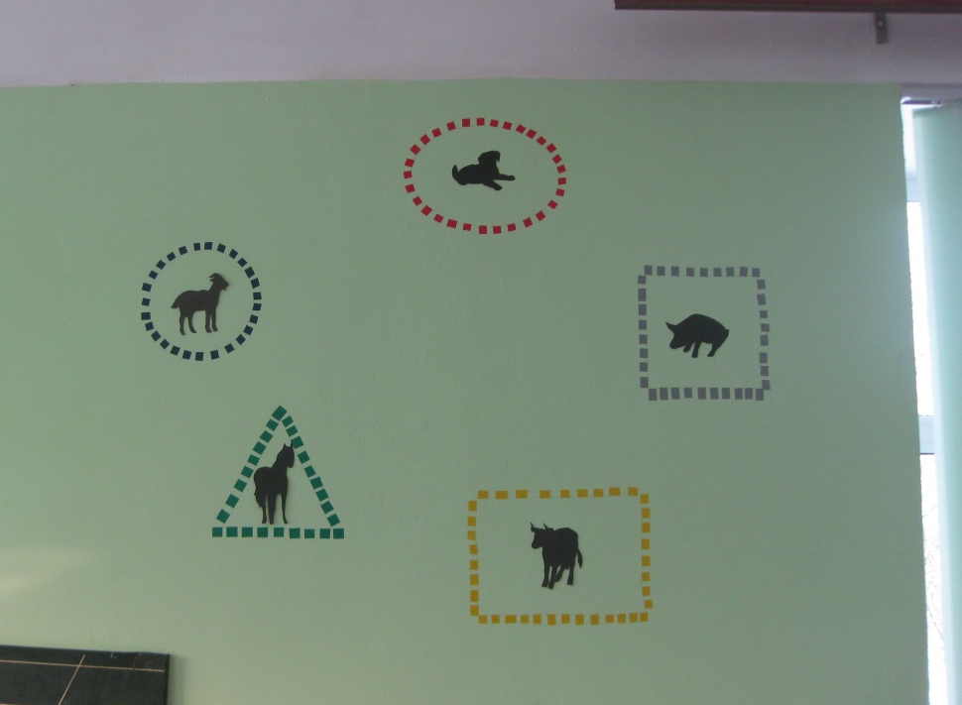
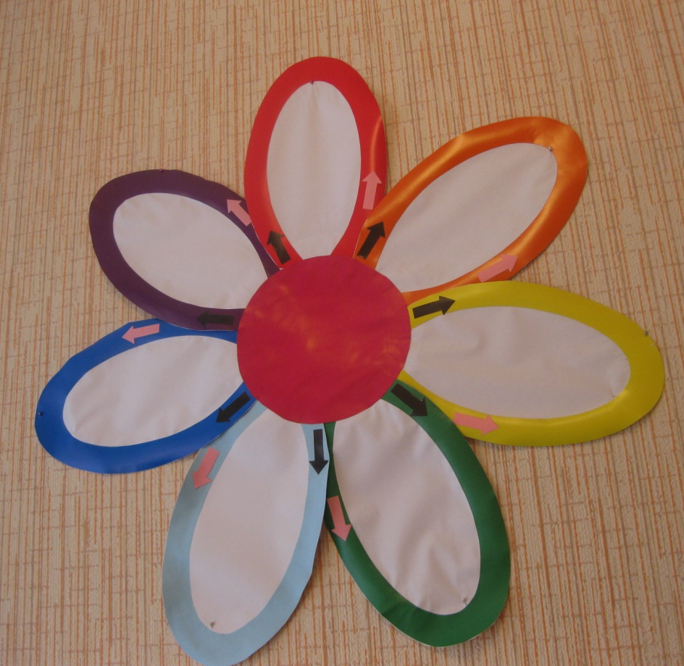
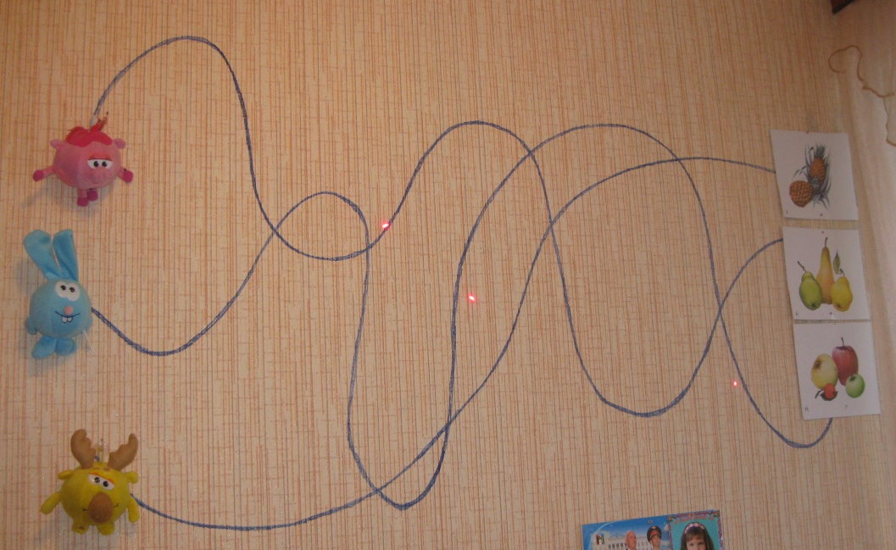
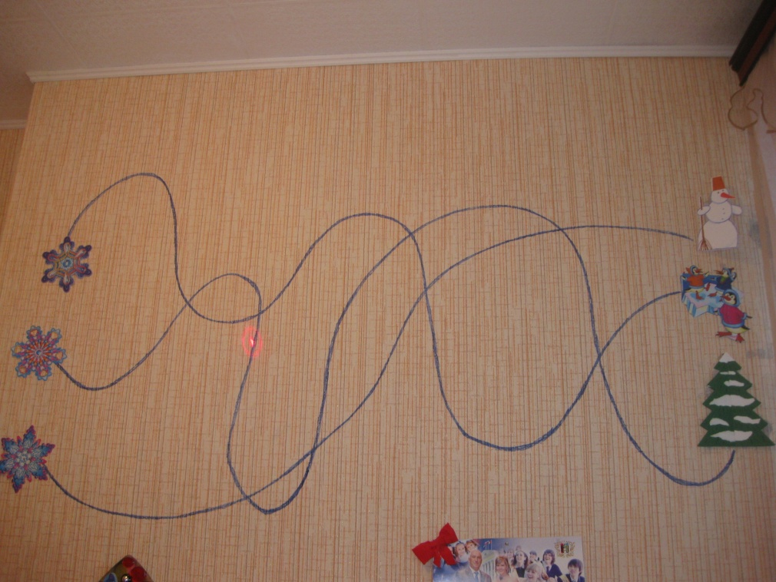
Методика зрительно-координаторных тренажей

Slide 8
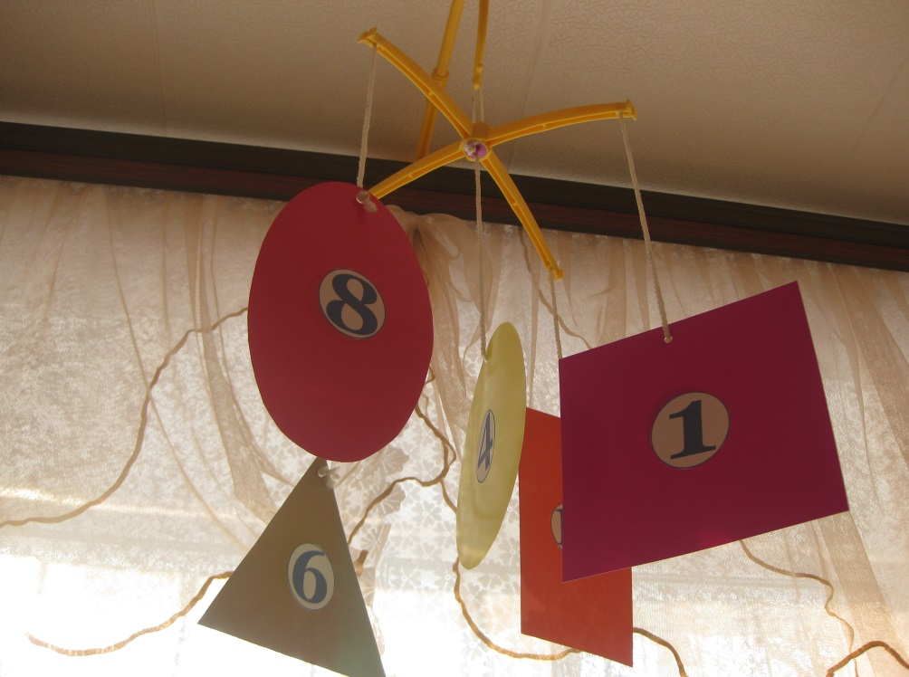
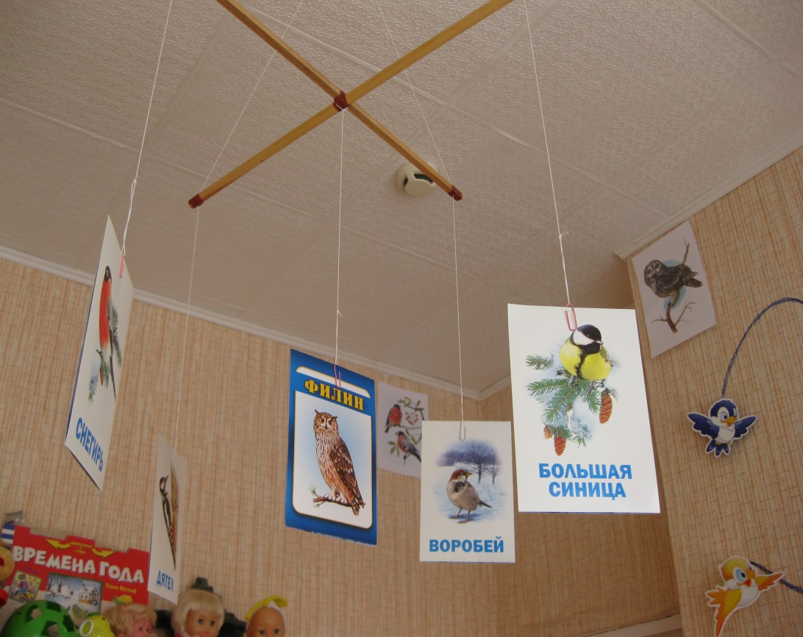
Сенсорно-дидактические кресты
Сенсорно-дидактические кресты представляют собой приспособление для крепления наглядного материала
Дидактический материал подвешивается на сенсорно-дидактическом кресте к потолку, чем обеспечиваются колебательные движения наглядности, что создает повышенную эффективность зрительного восприятия

Slide 9
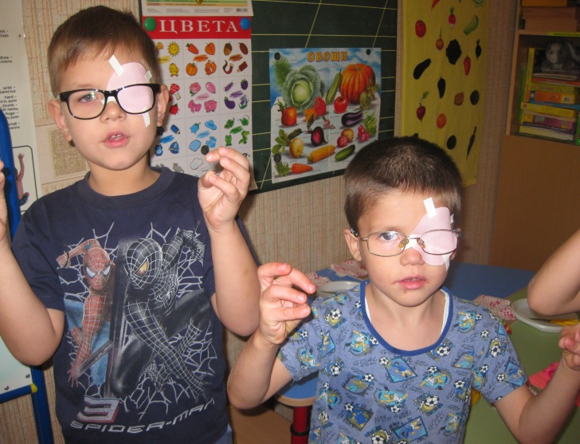
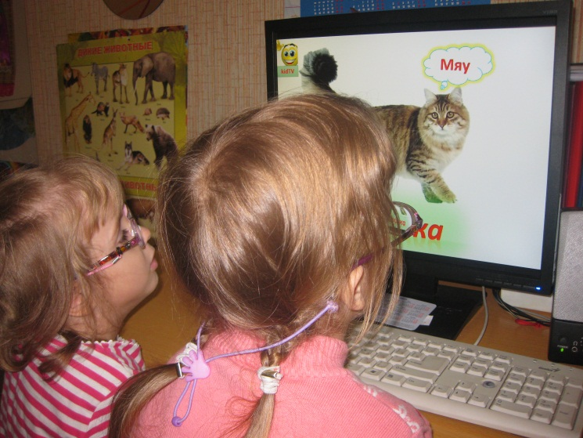
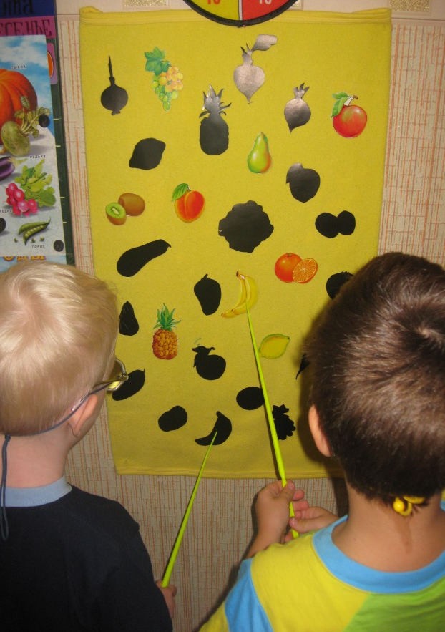
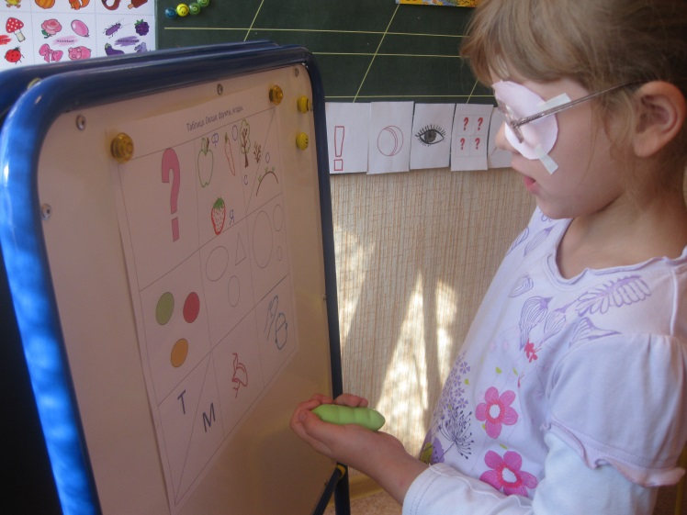
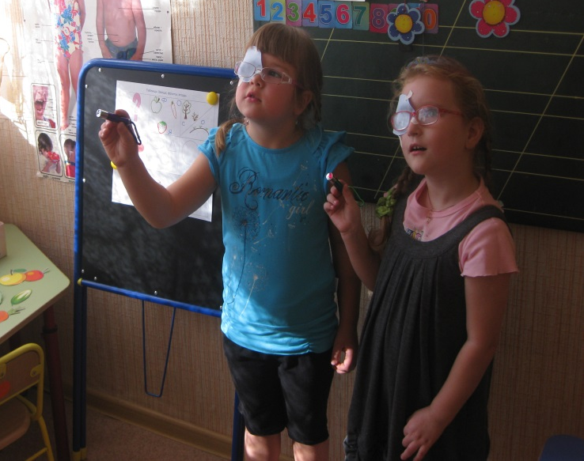
Повышение активности детей, в т. ч. общей и зрительно-ручной координации с помощью построения занятий
в режиме динамической позы

Slide 10
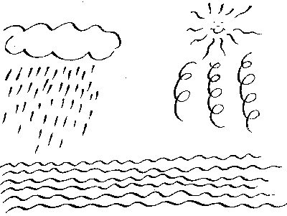
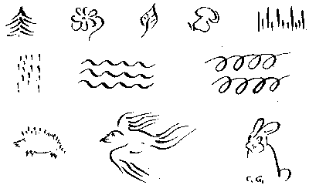
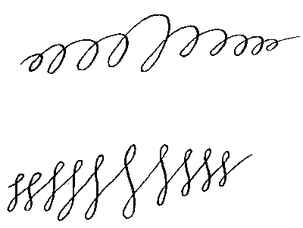
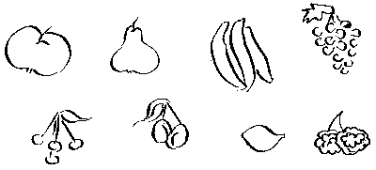
Раскрепощение духовно-психических потенциалов
ребенка средствами художественно-образных
экологически «чистых» прописей
Примеры первичных элементов-образов, используемых в качестве художественно-графических прописей

Slide 11
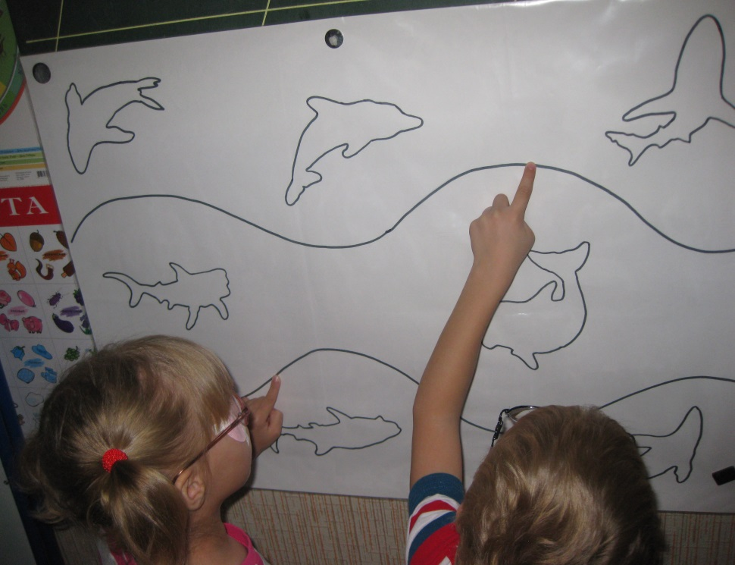
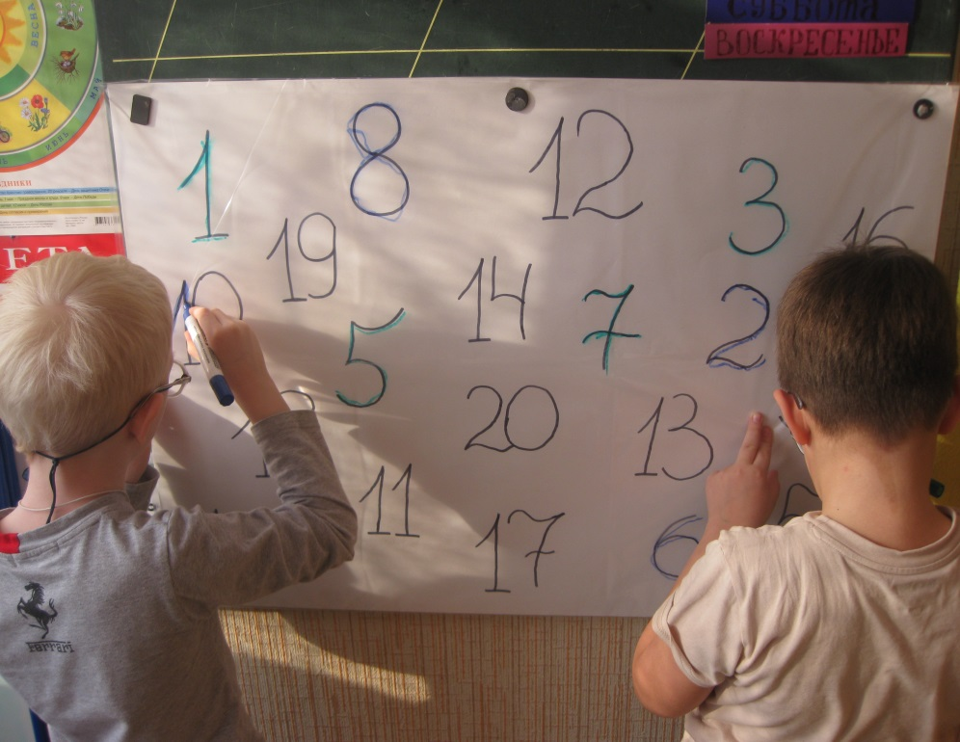
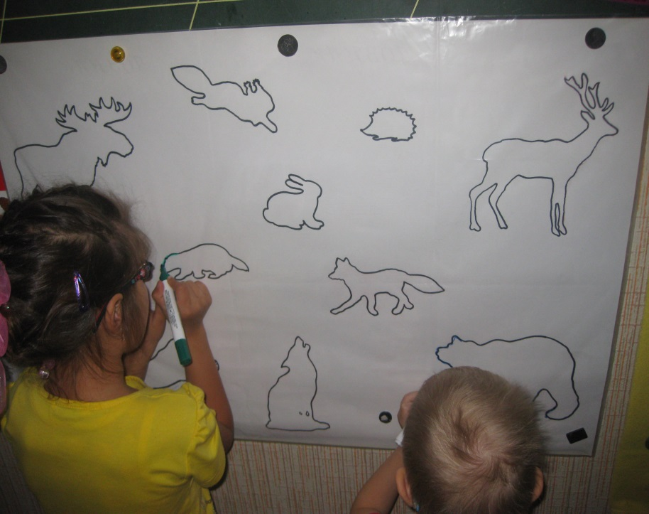
Раскрепощение духовно-психических потенциалов ребенка средствами художественно-образных экологически «чистых» прописей
Стенд пальцевых прописей представляет собой простейший тренажер, развивающий чувство зрительно-ручной координации (глазомер), необходимое для последующего выполнения тонко-координаторных ручных манипуляций в режиме психомоторной свободы

Slide 12
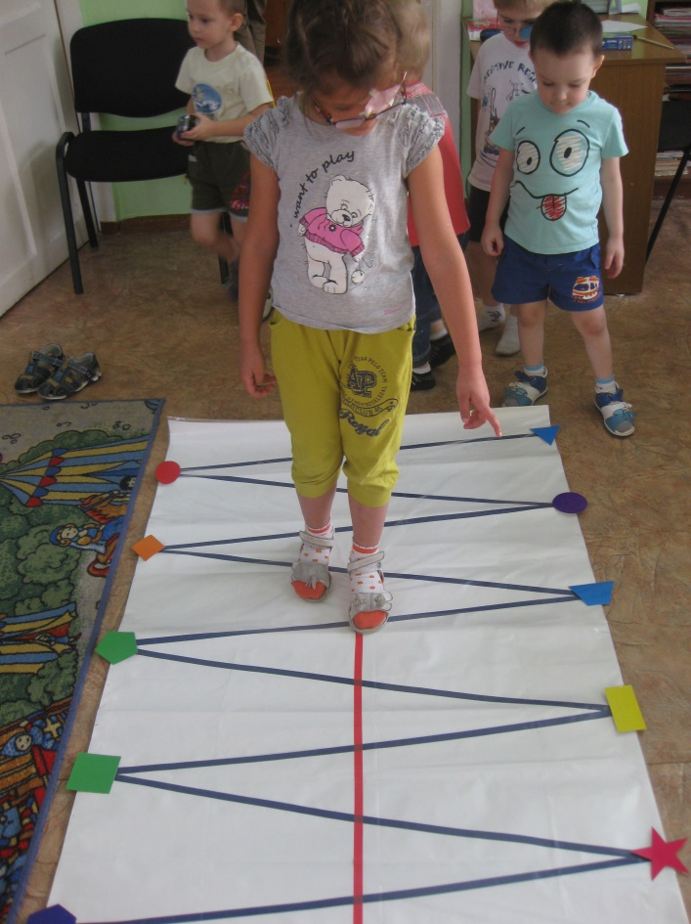
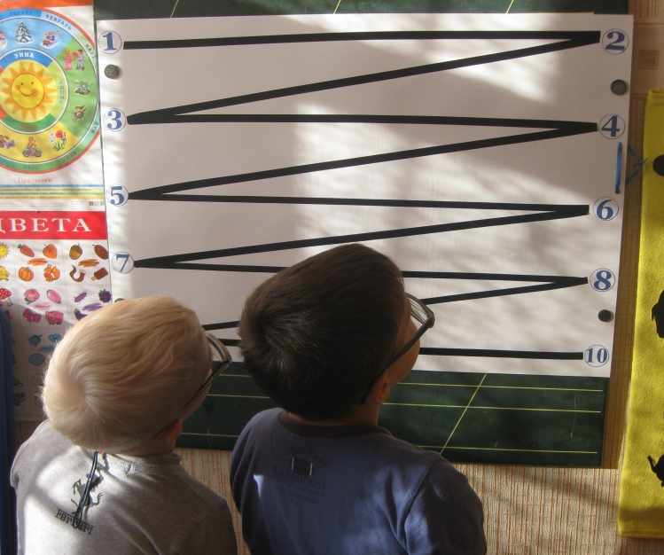
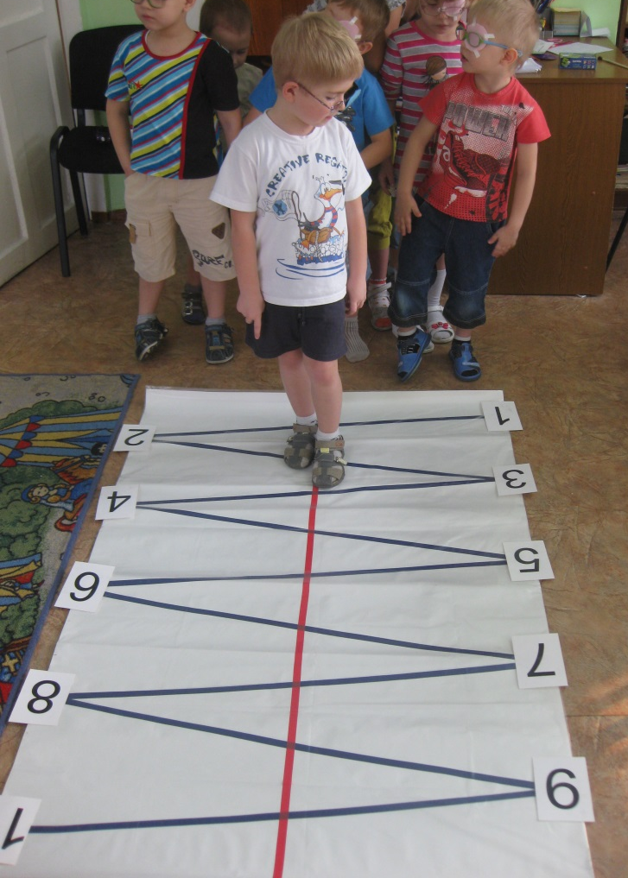
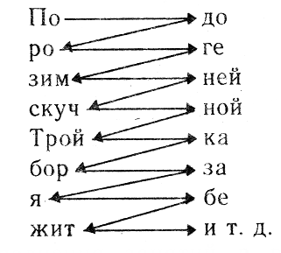
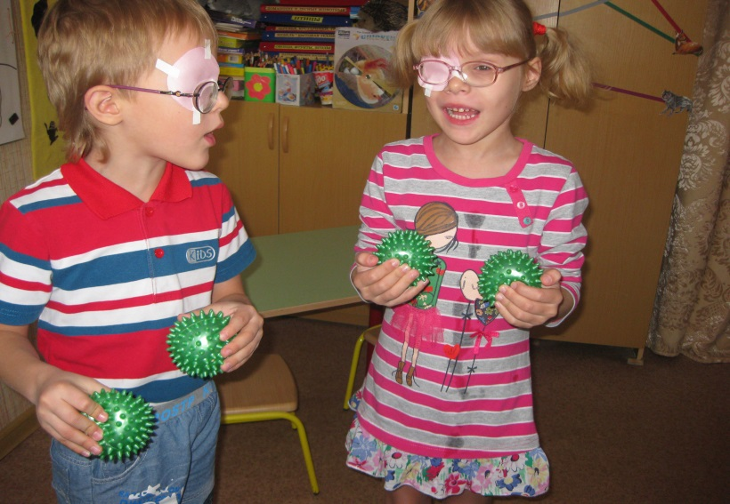
Повышение эффективности становления психомоторных функций в процессе развития и обучения детей с помощью производственных ритмов телесных усилий (ритмичных поворотов головы, кистевых и голеностопных ритмических усилий)

Slide 13
Источники:
Базарный В.Ф. Зрение у детей: Проблемы развития / Новосибирск: Наука. Сиб. отд-ние, 1991
Базарный В.Ф. Методология и методика раскрепощения нейрофизиологической основы психического и физического развития учащихся в структурах учебного процесса. Часть III : - Сергиев Посад, 1995.-13 с.
Базарный В.Ф. Массовая первичная профилактика школьных форм патологии, или развивающие здоровье принципы конструирования учебно-познавательной деятельности в детских садах и школах. Красноярск. 1989 г.
Базарный В.Ф. Нервно-психическое утомление учащихся в традиционной школьной среде. - Сергиев Посад, 1996.
Базарный В.Ф. Повышение эффективности становления психомоторных функций в процессе развития и обучения детей с помощью производственных ритмов телесных усилий. Часть IV: - Сергиев Посад, 1995.-213 .
Базарный В.Ф. Раскрепощение духовно-психических потенциалов ребенка средствами художественно-образных экологически "чистых" прописей (методология, методика).- Сергиев Посад, 1996
Горячев В. «Энциклопедический словарь русской цивилизации», М., 2000.
http://www.hrono.ru/proekty/bazarny/
Фото и изображения - из личного архива и свободного доступа сети интернет

